Slide 1
Файловая система ОС UNIX

Slide 2
Базовая файловая система svfs
Занимает один раздел жесткого диска
Размер логического блока 1К
Три области на диске

Slide 3
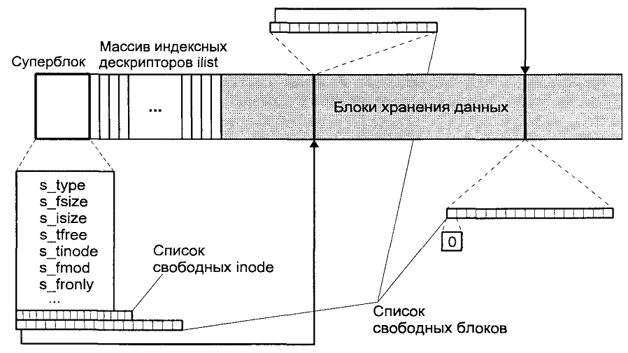
Структура базовой файловой системы

Slide 4
Суперблок (1)
Содержит общую информацию о файловой системе (ФС), необходимую для монтирования и управления ФС (размещением файлов). Суперблок считывается в память при монтировании ФС и хранится там постоянно

Slide 5
Суперблок (2)
Тип файловой системы
Размер файловой системы в логических блоках (суперблок, массив индексных дескрипторов, область данных)
Размер массива индексных дескрипторов

Slide 6
Суперблок (3)
Количество свободных блоков, доступных для размещения
Количество свободных индексных дескрипторов, доступных для размещения
Флаги (режимы монтирования)
Размер логического блока (512, 1024, 2048)

Slide 7
Суперблок (4)
Список номеров свободных индексных дескрипторов (inode)
Список номеров свободных блоков
Хранятся особым образом

Slide 8
Массив индексных дескрипторов (inode)
Содержит метаданные всех файлов.
Имеет ограниченный фиксированный размер.
Количество элементов определяет максимальное количество файлов

Slide 9
inode (1)
Содержит метаданные файла (все кроме имени файла и его содержимого):
di_mode – тип файла, основные и расширенные права доступа
di_nlinks – количество ссылок (жестких связей, имен)

Slide 10
inode (2)
di_uid, di_gid – числовые идентификаторы владельца файла и группы
di_size – размер файла в байтах (для специальных файлов – старший и младший номера устройств)

Slide 11
inode (3)
di_atime – время последнего доступа к файлу
di_mtime – время последней модификации файла
di_ctime – время последней модификации метаданных
di_addr[13] – массив адресов блоков данных

Slide 12
Типы файлов
Обычный файл -
Каталог (директория) d
Символьное устройство c
Блочное устройство b
Именованный канал (FIFO) p
Сокет s
Символическая ссылка l

Slide 13
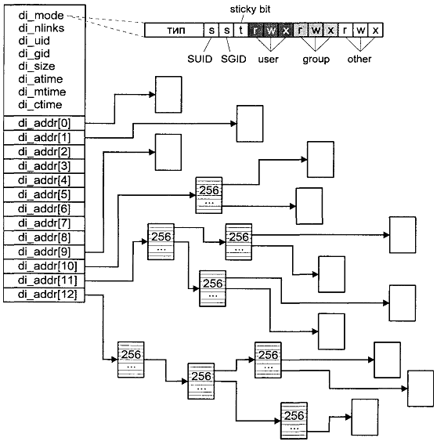
Структура inode

Slide 14
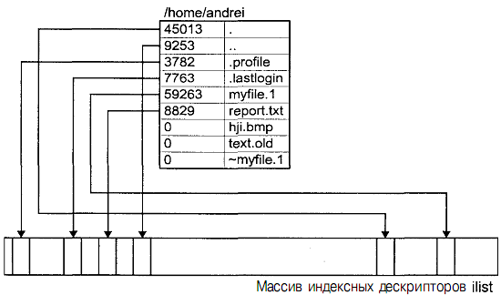
Структура каталога

Slide 15
Трансляция имени файла
Абсолютное имя (начинается с ”/” ) – относительно корневого каталога с номером inode 2 (или в u-area, если процесс поменял корневой каталог)
Относительное имя – относительно текущего каталога (u-area)

Slide 16
Недостатки svfs (1)
Суперблок хранится в единственном экземпляре – потеря суперблока – потеря всей ФС
Метаданные файла располагаются далеко от его данных (медленно + возможна фрагментация)

Slide 17
Недостатки svfs (2)
Для повышения производительности необходимо использовать блоки больших размеров, но при этом в среднем теряется половина блока
Фиксированный размер массива inode

Slide 18
Недостатки svfs (3)
Фиксированный размер имени файла – 14 символов
Фиксированное количество inode – 65536

Slide 19
Berkeley Fast File System (FFS)
Появилась в 4.2BSD
Подверглась существенным улучшениям в 4.3BSD (производительность и надежность)
Обладает полным функционалом svfs

Slide 20
Улучшения в FFS (1)
Суперблок хранит только неизменяемую часть (нет списков свободных блоков и inode) и хранится в нескольких копиях в разных частях диска

Slide 21
Улучшения в FFS (2)
Новые принципы размещения информации на диске с учетом его геометрии
Новая структура каталога

Slide 22
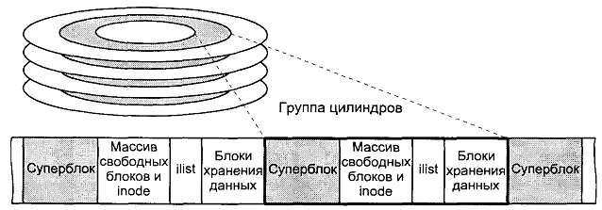
Структура FFS

Slide 23
Для каждой группы цилиндров выделяется место под определенное количество i-node
Обычно 1 inode на 2К дискового пространства (не преодолено ограничение svfs, но повышена надежность, и производительность)

Slide 24
Блок, состоящий из суперблока, массива inode и блоков данных, носит название кластера
Каждый кластер начинается с некоторым смещением от начала цилиндра по сравнению с предыдущим

Slide 25
FFS поддерживает размер блока до 64К
Для повышения эффективности использования вводится битовая карта блоков, позволяющая использовать ½ блока и так до размера физического сектора

Slide 26
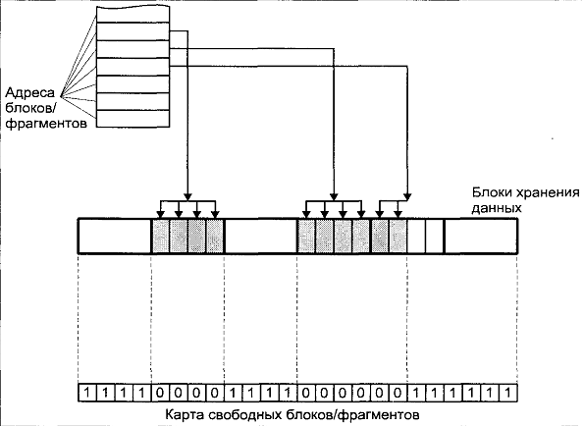
Карта свободных блоков

Slide 27
Принципы размещения файлов (1)
Файл размещается в блоках хранения данных, принадлежащих кластеру, где находятся его метаданные
Все файлы каталога размещаются в одном кластере

Slide 28
Принципы размещения файлов (2)
Каждый новый каталог помещается в группу цилиндров, отличную от группы родительского каталога
Последовательные блоки на диске размещаются со смещением на некоторый угол

Slide 29
Принципы размещения файлов (3)
Удовлетворительные результаты по производительности достигаются, когда есть по крайней мере 10% свободного пространства

Slide 30
Каталог FFS
Поддерживает имя файла переменной длины до 255 символов

Slide 31
Запись каталога
d_ino – номер inode
d_reclen – длина записи
d_namlen – длина имени
d_name[] – имя файла
Имя файла дополняется нулями до 4-х байтовой границы

Slide 32
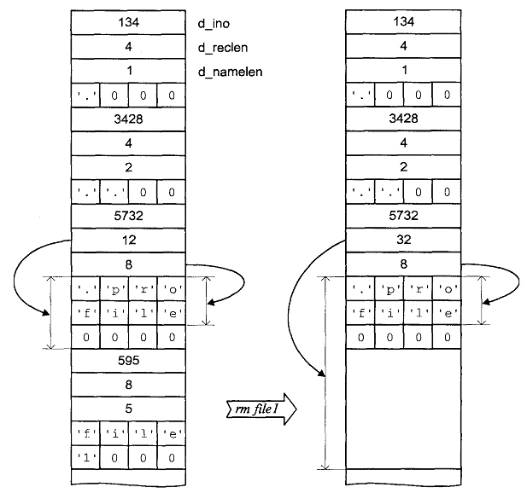
Удаление файла

Slide 33
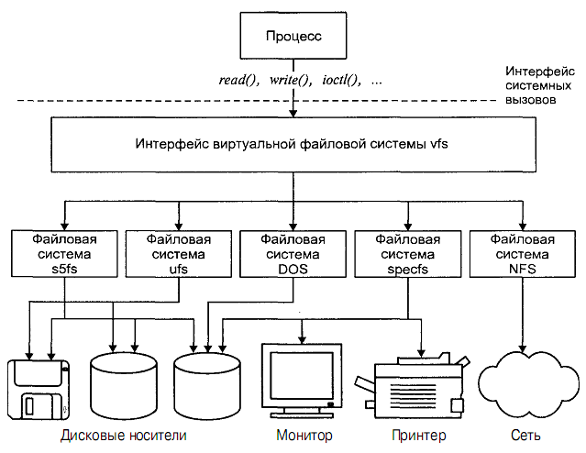
Архитектура виртуальной ФС

Slide 34
Виртуальный inode (vnode)
Интерфейс разработан в 1984
для ufs и NFS Sun Microsystems
Позволяет работать с любыми типами файловых систем даже FAT16

Slide 35
Виртуальный inode (vnode)
Метаданные всех открытых файлов представлены в памяти в виде in-core inode (vnode)
Структура vnode одинакова для всех файлов, независимо от типа ФС

Slide 36
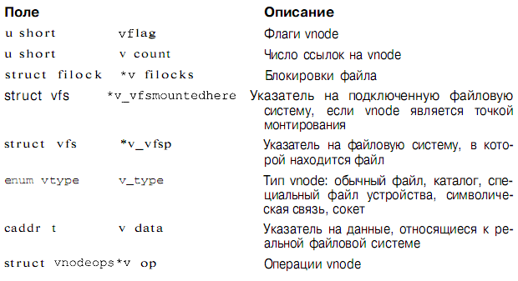
Виртуальный inode (vnode)

Slide 37
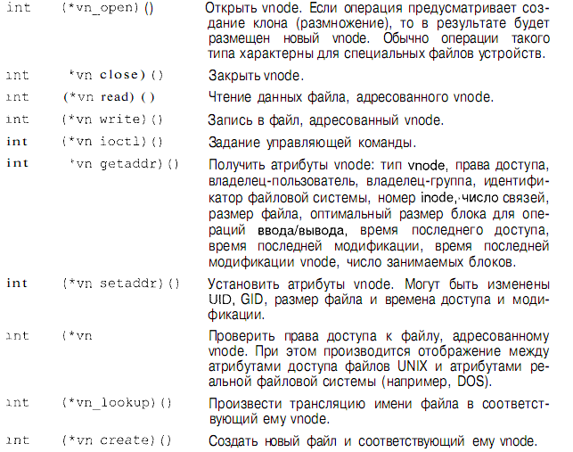
Операции с vnode (1)

Slide 38
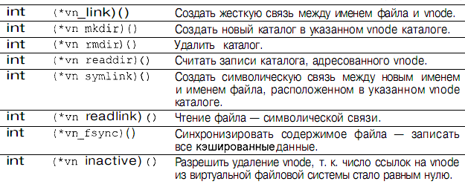
Операции с vnode (2)

Slide 39
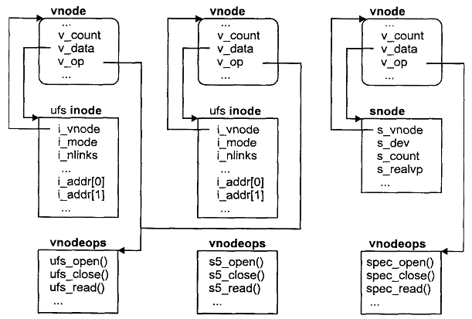
Метаданные файла VFS

Slide 40
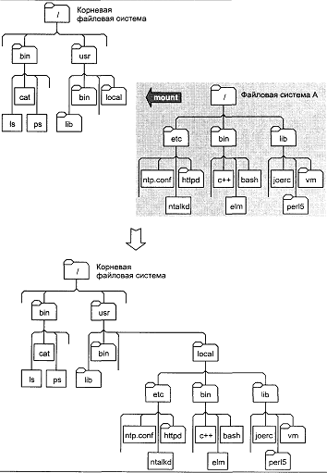
Монтирование ФС (подключение)

Slide 41
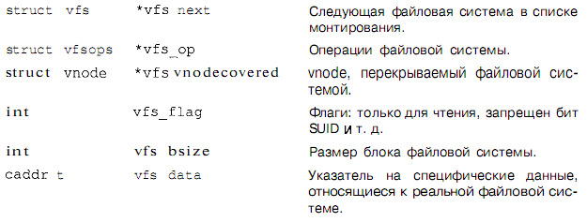
Структура VFS

Slide 42
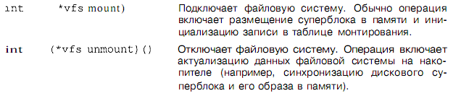
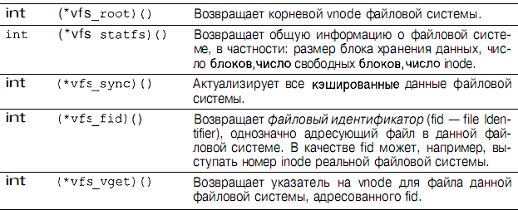
Операции ФС
ы

Slide 43
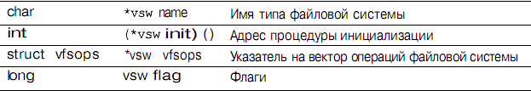
Коммутатор ФС vfssw

Slide 44
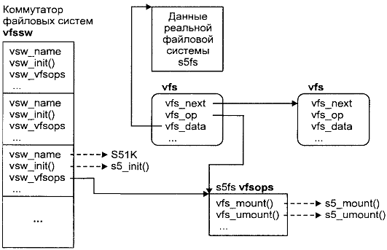
Структуры данных vfs

Slide 45
Действия при монтировании ФС
Проверка прав монтирования
Размещение и инициализация специфических данных конкретной ФС (vfs_data)
Размещение vnode для корневого каталога ФС (vfs_root)

Slide 46
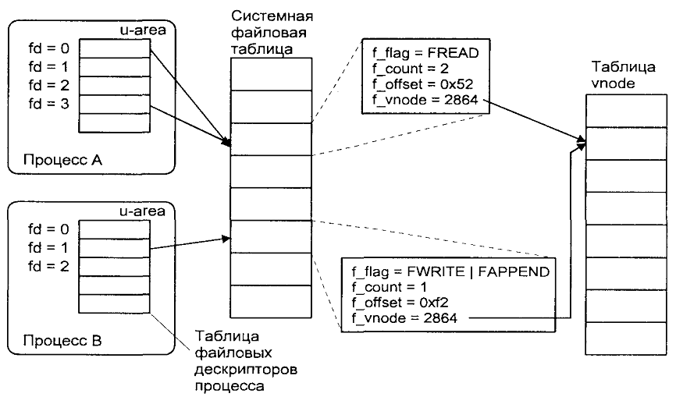
Доступ к файловой системе

Slide 47
Файловый дескриптор
Таблица дескрипторов хранится в u-area. С дескриптором связан указатель на элемент системной таблицы открытых файлов и флаг CLOSE_ON_EXEC. Размер таблицы определяет максимальное число открытых данным процессом файлов

Slide 48
Стандартные дескрипторы
0 – стандартный ввод
1 – стандартные вывод
2 – стандартный протокол

Slide 49
Системная таблица открытых файлов
При каждом новом открытии файла (open(), creat()) выделяется новый элемент. Размер таблицы определяет максимальное число открытых файлов в системе

Slide 50
Элемент таблицы
Количество ссылок
Флаги (режим открытия, SYNC и т.п.)
Файловый указатель
Ссылка на vnode данного файла (vnode всегда хранится в единственном экземпляре)

Slide 51
Открытие (создание) файла
Системные вызовы:
int open(const char *, int, int);
int creat(const char *, int);
Обязательно проверка прав доступа

Slide 52
Флаги (не все)
O_RDONLY
O_WRONLY
O_RDWR
O_CREAT
O_TRUNC
O_EXCL
O_NONBLOCK

Slide 53
Права доступа к новому файлу
Третий параметр open (второй параметр creat) & ~ umask
0777 & ~ 022 = 0755
0777 & ~ 0777 = 0000
0777 & ~ 0 = 0777

Slide 54
Параметры creat
Системный вызов creat эквивалентен open с флагами:
O_WRONLY | O_CREAT | O_TRUNC

Slide 55
Стандартные операции (1)
int read(int, char *, int);
чтение из файла
int write(int, const char *, int);
запись в файл
Права доступа не проверяются

Slide 56
Стандартные операции (2)
int lseek(int, int, int);
позиционирование файлового указателя
3-й параметр
SEEK_SET
SEEK_CUR
SEEK_END

Slide 57
Стандартные операции (3)
int close(int);
закрытие файлового дескриптора
Последовательно проходим по ссылкам и освобождаем только те элементы, где число ссылок станет равным нулю

Slide 58
Стандартные операции (4)
int dup(int);
int dup2(int, int);
дублирование файлового дескриптора

Slide 59
Стандартные операции (5)
int fcntl(int, int, …);
различные нестандартные операции с файловым дескриптором

Slide 60
Временные параметры
atime
mtime
ctime

Slide 61
Разреженный файл
(файл с дырой)
Последовательность:
write
lseek
write
Дыра логически представлена массивом нулей, физически блоки не выделены

Slide 62
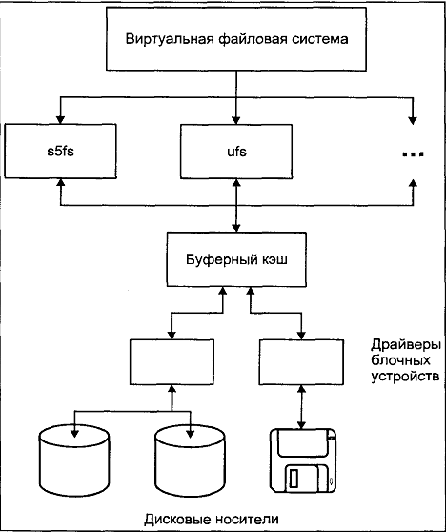
Буферный кэш

Slide 63
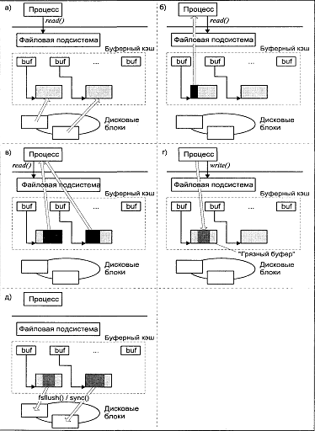
Схема работы

Slide 64
Обновление «грязных» буферов
Системный вызов sync()
Команда sync
Последнее закрытие файла
Диспетчер буферного кэша

Slide 65
В некоторых версиях UNIX не используется буферный кэш. Для оптимизации работы файловой подсистемы все открытые файлы отображаются в адресное пространство процесса. Подсистема управления памятью обрабатывает страничные ошибки

Slide 66
Целостность файловой системы
Нарушения, связанные с
содержимым файла, могут быть опасны для пользователей и для системы (если системный файл)
метаданными файла, всегда опасны для системы

Slide 67
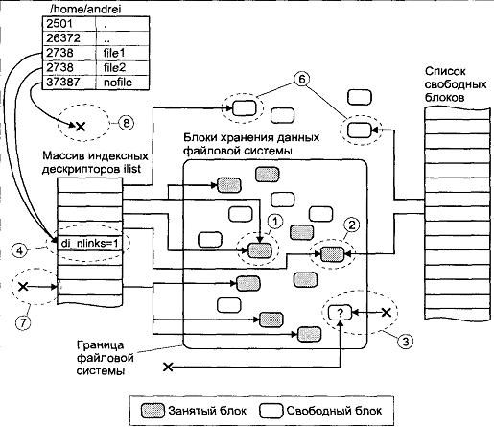
Возможные ошибки ФС

